Slide 1




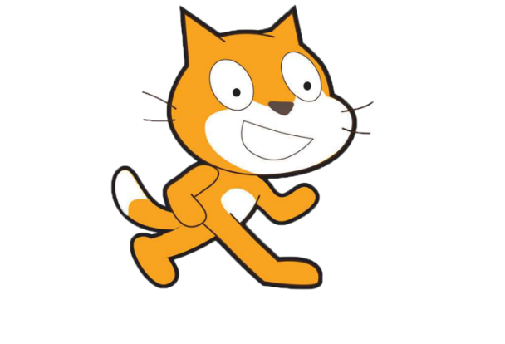
切菜武士（上）
第二阶段·创作(一) 第六课

Slide 2
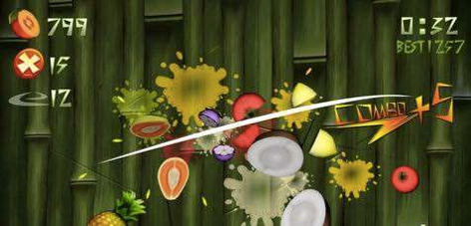
水果忍者
用Scratch软件做《切菜武士》的游戏

Slide 3
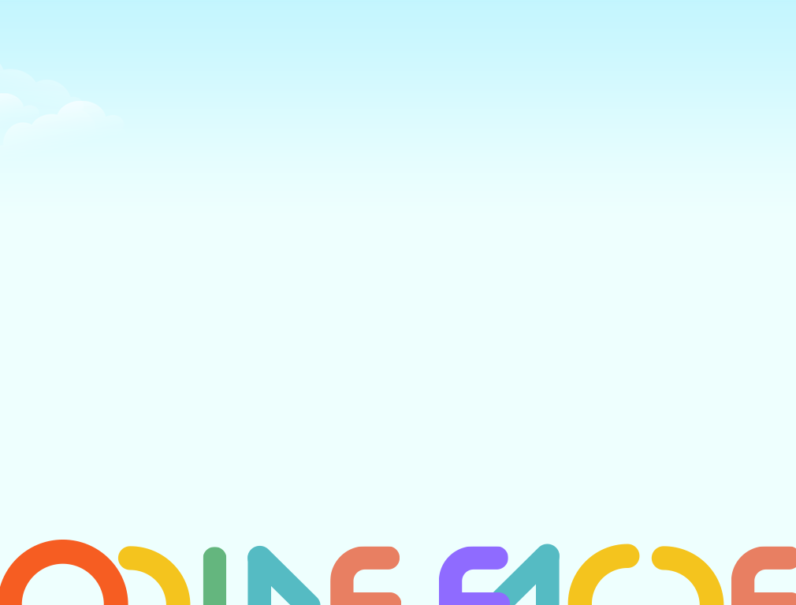
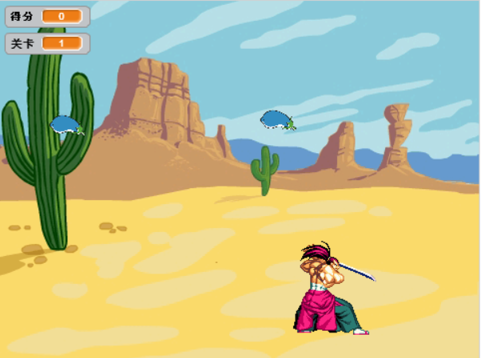
游戏效果
- 游戏效果 -

Slide 4
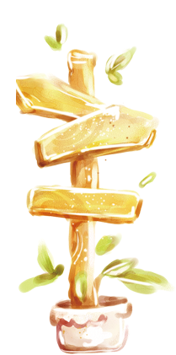
Contents 目录
1
步骤分析
2
实现目标
3
编写脚本
4
运行效果

Slide 5

PART 1
步骤分析

Slide 6
步骤分析
1
导入舞台背景以及角色
2
茄子、炸弹向下掉落
3
武士切到茄子得分
4
武士切到炸弹减分
5
过关增加难度，以及通关

Slide 7
PART 2
实现目标

Slide 8
实现目标
武士
茄子
武士随我们的鼠标移动，并且实现切菜的效果。
茄子从屏幕上方掉落，到达屏幕底边消失。别武士切到，消失，等分增加1。

Slide 9
PART 3
编写脚本

Slide 10
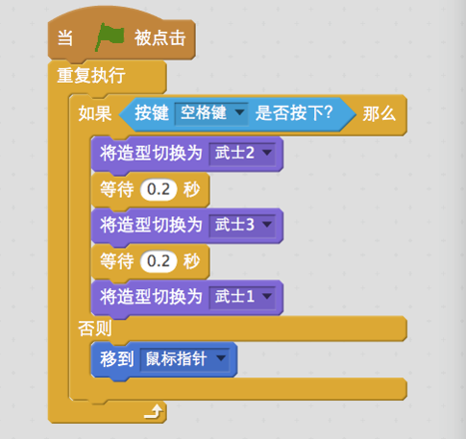
编写脚本
- 武士切菜动作 -

Slide 11
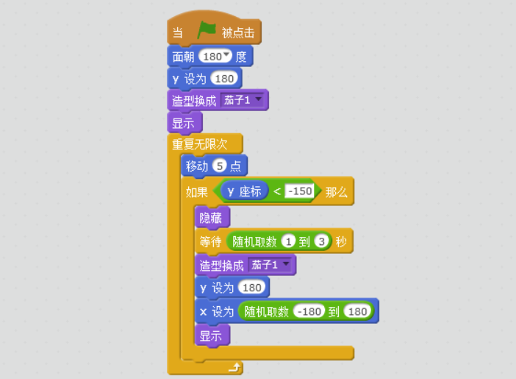
编写脚本
- 茄子下落 -

Slide 12
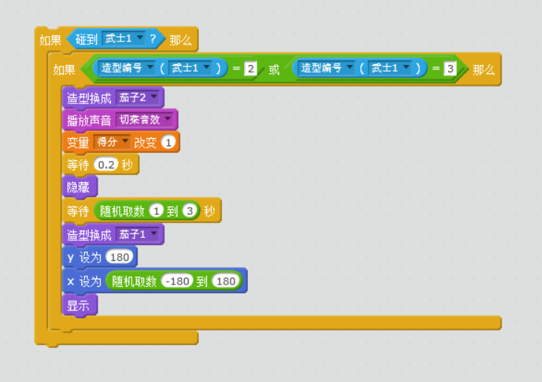
编写脚本
- 判断茄子被武士切到 -

Slide 13
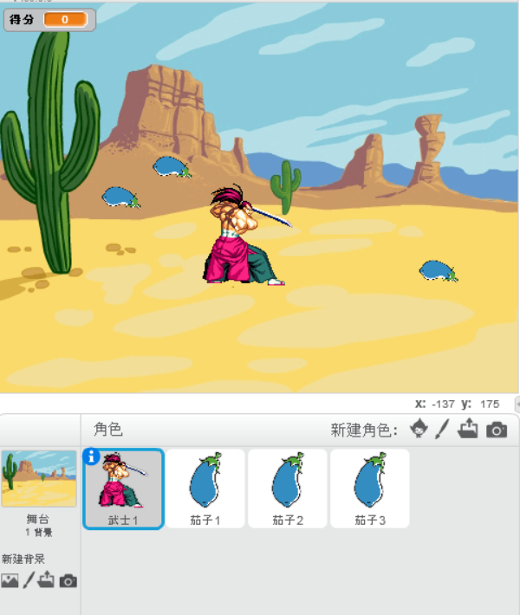
编写脚本
- 复制多个茄子 -

Slide 14
PART 4
运行效果

Slide 15
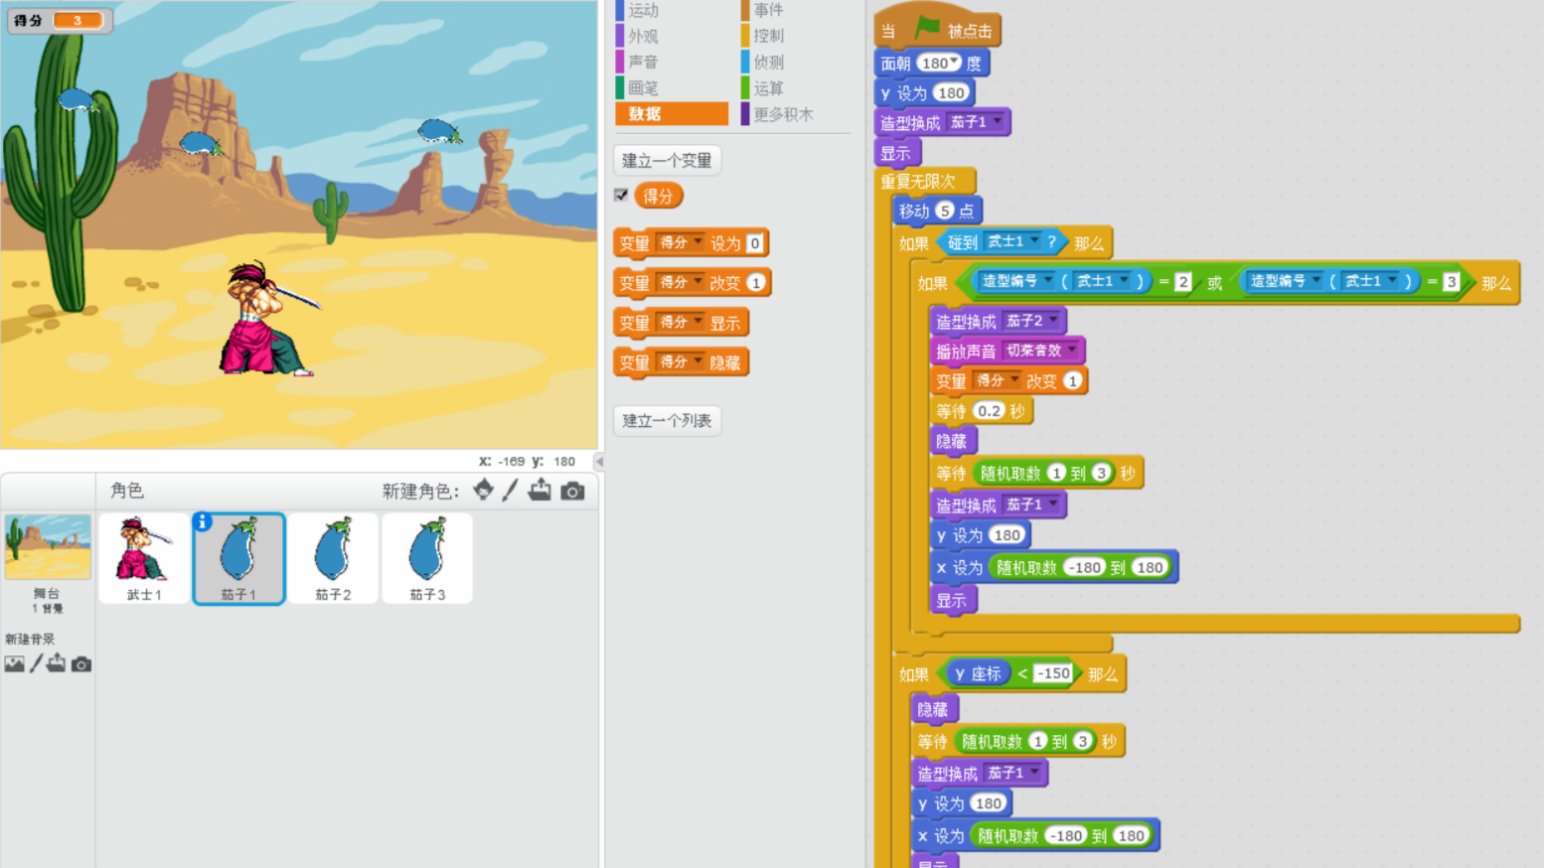
运行效果
- 游戏效果 -

Slide 16
下课啦~

